Slide 1

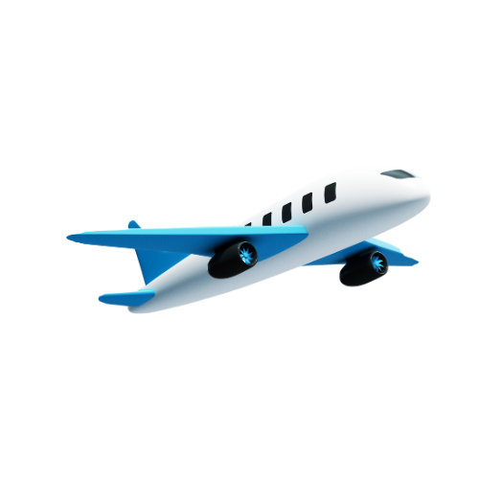
SẢN XUẤT MÁY BAY
BÀI GIẢNG HUẤN LUYỆN AN TOÀN LAO ĐỘNG
BẢN QUYỀN THUỘC AN TOÀN NAM VIỆT

Slide 2
Một số vụ tai nạn trong nhà máy sản xuất máy bay
Trong ngành sản xuất máy bay, các vụ tai nạn lao động đôi khi xảy ra, đặt ra những thách thức nặng nề cho an toàn lao động:
  Sự cố trong quá trình vận chuyển nguyên vật liệu
  Yếu tố con người như mệt mỏi, thiếu tập trung

Slide 3
Tóm tắt bài học
1. An toàn vệ sinh lao động đối với nhân viên gia công cơ khí để chế tạo phần thân máy bay
2. An toàn vệ sinh lao động đối với nhân viên chế tạo hệ thống điện tử cho máy bay
3. An toàn vệ sinh lao động đối với nhân viên chế tạo động cơ cho máy bay
4. An toàn vệ sinh lao động đối với nhân viên lắp ráp các thành phần như thân vỏ, hệ thống điện tử, động cơ thành máy bay hoàn chỉnh
5. An toàn vệ sinh lao động đối với nhân viên kiểm tra chất lượng máy bay thành phẩm

Slide 4
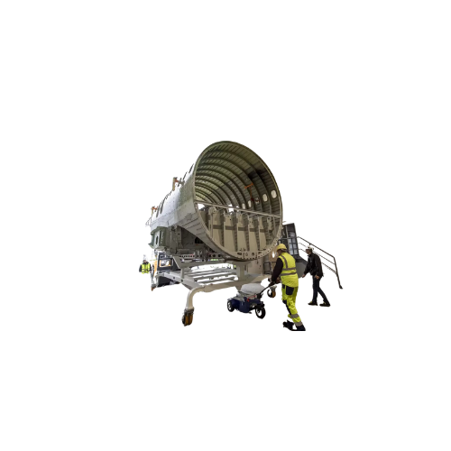
Gia công cơ khí để chế tạo phần thân máy bay
1. Đặc điểm công việc gia công cơ khí để chế tạo phần thân máy bay
Đặc điểm công việc gia công cơ khí để chế tạo phần thân máy bay đóng vai trò quan trọng trong quá trình sản xuất và lắp ráp các phương tiện bay.
Gia công cơ khí cho phần thân máy bay yêu cầu sự chính xác và độ tin cậy cao để đảm bảo an toàn và hiệu suất tối ưu của máy bay. Quá trình này thường bao gồm nhiều bước phức tạp, bắt đầu từ chọn lựa vật liệu phù hợp và tiếp tục đến việc sử dụng các kỹ thuật gia công cơ khí tiên tiến.

Slide 5
Gia công cơ khí để chế tạo phần thân máy bay
2. Các dạng tai nạn trong quá trình gia công cơ khí để chế tạo phần thân máy bay
Trong quá trình gia công cơ khí để chế tạo phần thân máy bay, có nhiều dạng tai nạn có thể xảy ra, ảnh hưởng đến quy trình sản xuất và đôi khi gây ra hậu quả nghiêm trọng.
Một số nguy cơ phổ biến bao gồm sự mất kiểm soát của máy gia công, sự cố trong quá trình cắt và hình thành vật liệu, và các vấn đề liên quan đến kỹ thuật hàn.

Slide 6
Gia công cơ khí để chế tạo phần thân máy bay
3. Nguyên nhân gây ra tai nạn khi gia công cơ khí để chế tạo phần thân máy bay
Nguyên nhân gây ra tai nạn khi gia công cơ khí để chế tạo phần thân máy bay có thể xuất phát từ nhiều yếu tố, trong đó vai trò của huấn luyện an toàn lao động là quan trọng.
Một trong những nguy cơ chính là thiếu hiểu biết và kỹ năng của nhân viên về an toàn lao động trong môi trường gia công cơ khí.

Slide 7
Gia công cơ khí để chế tạo phần thân máy bay
4. Biện pháp phòng tránh tai nạn khi gia công cơ khí để chế tạo phần thân máy bay
Để đảm bảo an toàn trong quá trình gia công cơ khí chế tạo phần thân máy bay, cần triển khai một loạt biện pháp phòng tránh tai nạn hiệu quả.
Trước hết, việc đảm bảo rằng mọi nhân viên đều được đào tạo đầy đủ về an toàn lao động là quan trọng. Huấn luyện này không chỉ cung cấp kiến thức về rủi ro mà còn giúp nhận biết và ứng phó với tình huống nguy hiểm.

Slide 8
Gia công cơ khí để chế tạo phần thân máy bay
5. Quy định an toàn lao động khi gia công cơ khí để chế tạo phần thân máy bay
Quy định an toàn lao động khi gia công cơ khí để chế tạo phần thân máy bay là một phần quan trọng của quy trình sản xuất.
Những quy định này bao gồm việc đảm bảo rằng mọi nhân viên tham gia vào quá trình gia công đều được đào tạo về an toàn, đồng thời phải tuân thủ mọi quy trình và quy định an toàn cụ thể.

Slide 9
Gia công cơ khí để chế tạo phần thân máy bay
6. Xử lý tình huống tai nạn khẩn cấp khi gia công cơ khí để chế tạo phần thân máy bay
Xử lý tình huống tai nạn khẩn cấp khi gia công cơ khí để chế tạo phần thân máy bay đòi hỏi sự nhanh nhẹn và chủ động từ phía nhân viên.
Trong trường hợp máy móc gặp sự cố hoặc có nguy cơ tai nạn, việc ngừng công việc ngay lập tức và thông báo vấn đề đến quản lý là quan trọng. Đồng thời, tất cả nhân viên phải tuân thủ kỹ thuật an toàn và thực hiện các biện pháp phòng ngừa tai nạn.

Slide 10
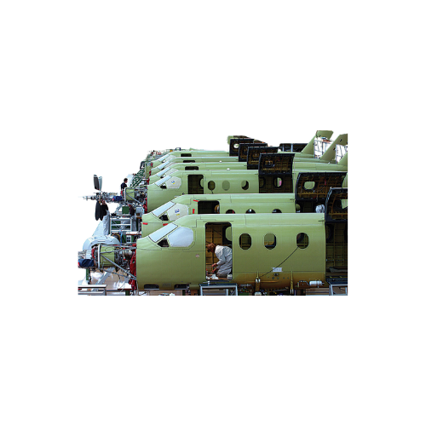
Chế tạo hệ thống điện tử cho máy bay
1. Đặc điểm công việc chế tạo hệ thống điện tử cho máy bay:
Chế tạo hệ thống điện tử cho máy bay đòi hỏi sự chuyên sâu và kỹ thuật cao, với nhiệm vụ quản lý, kiểm soát, và duy trì năng lực hoạt động của các thiết bị điện tử trên máy bay.
Công việc này yêu cầu kiến thức vững về các nguyên tắc điện tử, kỹ thuật số, và cơ điện tử, đồng thời cũng đòi hỏi kỹ năng vững về lập trình và tích hợp hệ thống.

Slide 11
Chế tạo hệ thống điện tử cho máy bay
2. Các dạng tai nạn trong quá trình chế tạo hệ thống điện tử cho máy bay:
Trong quá trình chế tạo hệ thống điện tử cho máy bay, có những rủi ro về tai nạn mà các chuyên gia cần chú ý.
Các dạng tai nạn này có thể bao gồm lỗi thiết kế, sai sót trong quá trình sản xuất, hoặc khó khăn trong quản lý dự án. Một trong những thách thức chính là đảm bảo tính an toàn và độ tin cậy của hệ thống.

Slide 12
Chế tạo hệ thống điện tử cho máy bay
3. Nguyên nhân gây ra tai nạn khi chế tạo hệ thống điện tử cho máy bay
Nguyên nhân gây ra tai nạn trong quá trình chế tạo hệ thống điện tử cho máy bay có thể xuất phát từ nhiều khía cạnh.
Một trong những yếu tố quan trọng là thiếu hiểu biết sâu rộng về yêu cầu kỹ thuật và môi trường bay. Nếu không có sự đồng thuận chặt chẽ về các yêu cầu này, có thể dẫn đến thiết kế không đúng hoặc sản xuất không đáp ứng các tiêu chuẩn an toàn.

Slide 13
Chế tạo hệ thống điện tử cho máy bay
4. Biện pháp phòng tránh tai nạn khi chế tạo hệ thống điện tử cho máy bay:
Để ngăn chặn và giảm thiểu rủi ro tai nạn trong quá trình chế tạo hệ thống điện tử cho máy bay, việc triển khai các biện pháp phòng tránh đóng vai trò quan trọng.
Một trong những biện pháp quan trọng nhất là việc thiết lập hệ thống quan trắc môi trường lao động hiệu quả.

Slide 14
Chế tạo hệ thống điện tử cho máy bay
5. Quy định an toàn lao động khi chế tạo hệ thống điện tử cho máy bay:
Quy định an toàn lao động trong quá trình chế tạo hệ thống điện tử cho máy bay là yếu tố quan trọng để bảo vệ nhân viên và đảm bảo môi trường làm việc an toàn.
Các tiêu chuẩn an toàn cụ thể được đặt ra để đảm bảo rằng mọi hoạt động sản xuất và lắp ráp đều tuân thủ các quy tắc và quy định.

Slide 15
Chế tạo hệ thống điện tử cho máy bay
6. Xử lý tình huống tai nạn khẩn cấp khi chế tạo hệ thống điện tử cho máy bay:
Xử lý tình huống tai nạn khẩn cấp trong quá trình chế tạo hệ thống điện tử cho máy bay đòi hỏi sự chuẩn bị kỹ lưỡng và phối hợp chặt chẽ từ toàn bộ nhóm làm việc.
Trong trường hợp xảy ra sự cố, việc tổ chức kịp thời để đảm bảo an toàn của mọi người là ưu tiên hàng đầu.

Slide 16
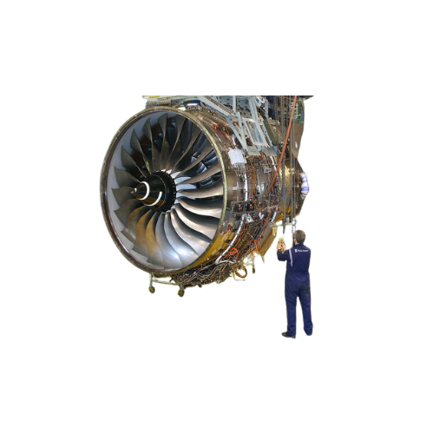
Chế tạo động cơ cho máy bay
1. Đặc điểm công việc chế tạo động cơ cho máy bay
Trước hết, quá trình thiết kế đòi hỏi sự kết hợp tốt giữa kiến thức vững về kỹ thuật cơ bản và sự sáng tạo.
Các chuyên gia cần phải hiểu rõ về yêu cầu kỹ thuật, hiệu suất và an toàn để đảm bảo rằng động cơ sẽ hoạt động hiệu quả trong mọi điều kiện bay.

Slide 17
Chế tạo động cơ cho máy bay
2. Các dạng tai nạn trong quá trình chế tạo động cơ cho máy bay
Trong quá trình chế tạo động cơ cho máy bay, có nhiều rủi ro và khả năng xảy ra các dạng tai nạn khác nhau.
Mặc dù công nghiệp hàng không áp dụng những biện pháp an toàn nghiêm ngặt, nhưng không tránh khỏi một số tình huống không mong muốn.

Slide 18
Chế tạo động cơ cho máy bay
3. Nguyên nhân gây ra tai nạn khi chế tạo động cơ cho máy bay
Tai nạn trong quá trình chế tạo động cơ máy bay thường có nguyên nhân chủ yếu từ một sự kết hợp phức tạp của nhiều yếu tố.
Một trong những nguyên nhân quan trọng là thiếu sót trong quá trình thiết kế. Nếu các chuyên gia không đánh giá đúng yêu cầu kỹ thuật và an toàn, có thể dẫn đến lỗi cấu trúc hoặc chức năng, tăng rủi ro tai nạn.

Slide 19
Chế tạo động cơ cho máy bay
4. Biện pháp phòng tránh tai nạn khi chế tạo động cơ cho máy bay
Để phòng tránh tai nạn khi chế tạo động cơ cho máy bay, các biện pháp an toàn và quản lý chất lượng là quan trọng nhất. Quá trình thiết kế cần tuân thủ chặt chẽ các tiêu chuẩn kỹ thuật và an toàn, giảm thiểu rủi ro từ giai đoạn đầu.
Kiểm soát chất lượng trong sản xuất, từ việc gia công linh kiện đến lắp ráp động cơ, giúp đảm bảo mỗi sản phẩm đều đáp ứng các yêu cầu kỹ thuật.

Slide 20
Chế tạo động cơ cho máy bay
5. Quy định an toàn lao động khi chế tạo động cơ cho máy bay
Quy định an toàn lao động đóng vai trò quan trọng trong quá trình chế tạo động cơ cho máy bay, nhằm bảo vệ nhân viên và duy trì môi trường làm việc an toàn.
Các công ty thường xuyên đảm bảo rằng những người làm việc trong ngành công nghiệp này được đào tạo về các nguy cơ tiềm ẩn và biện pháp an toàn.

Slide 21
Chế tạo động cơ cho máy bay
6. Xử lý tình huống tai nạn khẩn cấp khi chế tạo động cơ cho máy bay
Xử lý tình huống tai nạn khẩn cấp trong quá trình chế tạo động cơ máy bay đòi hỏi sự chuẩn bị kỹ lưỡng và phản ứng nhanh chóng của đội ngũ làm việc. Khi xảy ra tai nạn, việc đảm bảo an toàn và giảm thiểu thiệt hại là ưu tiên hàng đầu.
Ngay từ khi bắt đầu quá trình chế tạo, các nhóm làm việc cần được đào tạo về kế hoạch khẩn cấp và quy trình sơ tán. Sự hiểu biết vững về hệ thống an toàn và kỹ thuật sơ cứu giúp tăng cường khả năng ứng phó khi cần thiết.

Slide 22
Lắp ráp các thành phần như thân vỏ, hệ thống điện tử, động cơ
1. Đặc điểm công việc lắp ráp các thành phần như thân vỏ, hệ thống điện tử, động cơ thành máy bay hoàn chỉnh:
Trong quá trình lắp ráp máy bay, công việc lắp đặt các thành phần như thân vỏ, hệ thống điện tử và động cơ đóng vai trò quan trọng để tạo nên một chiếc máy bay hoàn chỉnh. Quá trình này yêu cầu sự chính xác cao, kỹ thuật chuyên sâu và sự hiểu biết sâu sắc về cả khía cạnh cơ khí và điện tử.
Đối với thân vỏ, kỹ thuật viên phải tiến hành lắp đặt từng phần một, đảm bảo sự chặt chẽ và an toàn. Các khâu kiểm tra chất lượng thường xuyên được thực hiện để đảm bảo rằng mọi chi tiết đều đáp ứng các tiêu chuẩn an toàn và hiệu suất.

Slide 23
Lắp ráp các thành phần như thân vỏ, hệ thống điện tử, động cơ
2. Các dạng tai nạn trong quá trình lắp ráp các thành phần như thân vỏ, hệ thống điện tử, động cơ thành máy bay hoàn chỉnh:
Trong quá trình lắp ráp máy bay, việc xử lý các dạng tai nạn là một phần quan trọng của quy trình sản xuất. Các vụ tai nạn có thể bao gồm những thách thức từ việc lắp đặt thân vỏ, hệ thống điện tử đến động cơ.
Trong quá trình lắp đặt thân vỏ, có thể xảy ra các sự cố như lỗi kỹ thuật, thiếu sót trong quy trình kiểm tra chất lượng hoặc nguy cơ tai nạn lao động. Điều này đòi hỏi sự quan sát cẩn thận và kiểm soát chất lượng liên tục để ngăn chặn sự cố trước khi nó gây hậu quả nghiêm trọng.

Slide 24
Lắp ráp các thành phần như thân vỏ, hệ thống điện tử, động cơ
3. Nguyên nhân gây ra tai nạn khi lắp ráp các thành phần như thân vỏ, hệ thống điện tử, động cơ thành máy bay hoàn chỉnh:
Tai nạn trong quá trình lắp ráp các thành phần của máy bay có thể phát sinh từ nhiều nguyên nhân khác nhau. Một trong những nguyên nhân chính là sự thiếu sót trong quá trình đào tạo nhân viên. Nếu họ không được huấn luyện đầy đủ về kỹ thuật và an toàn lao động, có thể dẫn đến hiểu lầm trong quá trình lắp ráp, gây ra lỗi hoặc sai sót.
Sự chủ quan và thiếu cảnh báo cũng có thể tạo điều kiện cho tai nạn xảy ra. Nhân viên có thể trở nên quen thuộc với quy trình làm việc và giả định rằng mọi thứ đều diễn ra suôn sẻ, do đó họ có thể bỏ qua việc kiểm tra kỹ lưỡng mọi chi tiết quan trọng.

Slide 25
Lắp ráp các thành phần như thân vỏ, hệ thống điện tử, động cơ
4. Biện pháp phòng tránh tai nạn khi lắp ráp các thành phần như thân vỏ, hệ thống điện tử, động cơ thành máy bay hoàn chỉnh:
Trong quá trình lắp ráp các thành phần quan trọng như thân vỏ, hệ thống điện tử và động cơ để tạo thành máy bay hoàn chỉnh, việc tuân thủ các biện pháp phòng tránh tai nạn là hết sức quan trọng.
Đầu tiên, đảm bảo rằng nhân viên tham gia vào quá trình này đều được đào tạo một cách chặt chẽ về an toàn lao động. Việc này không chỉ giúp họ hiểu rõ về quy trình làm việc mà còn nâng cao nhận thức về rủi ro và biện pháp an toàn.

Slide 26
Lắp ráp các thành phần như thân vỏ, hệ thống điện tử, động cơ
5. Quy định an toàn lao động khi lắp ráp các thành phần như thân vỏ, hệ thống điện tử, động cơ thành máy bay hoàn chỉnh:
Trong quá trình lắp ráp các thành phần như thân vỏ, hệ thống điện tử và động cơ để tạo thành máy bay hoàn chỉnh, việc tuân thủ quy định an toàn lao động đóng vai trò quyết định để bảo vệ nhân viên và đảm bảo quá trình sản xuất diễn ra một cách an toàn và hiệu quả.
Quy định cũng đặt ra các nguyên tắc chặt chẽ về kiểm soát chất lượng và an toàn kỹ thuật. Các quy trình kiểm tra định kỳ và kiểm tra cuối cùng trước khi máy bay được đưa ra thử nghiệm đảm bảo rằng mọi thành phần được lắp ráp đúng cách và hoạt động một cách ổn định.

Slide 27
Lắp ráp các thành phần như thân vỏ, hệ thống điện tử, động cơ
6. Xử lý tình huống tai nạn khẩn cấp khi lắp ráp các thành phần như thân vỏ, hệ thống điện tử, động cơ thành máy bay hoàn chỉnh:
Xử lý tình huống tai nạn khẩn cấp trong quá trình lắp ráp các thành phần của máy bay là một phần quan trọng của chuỗi biện pháp an toàn.
Những tình huống không mong muốn có thể xảy ra bất cứ lúc nào, và việc chuẩn bị và phản ứng nhanh chóng là chìa khóa để giảm thiểu thiệt hại.

Slide 28
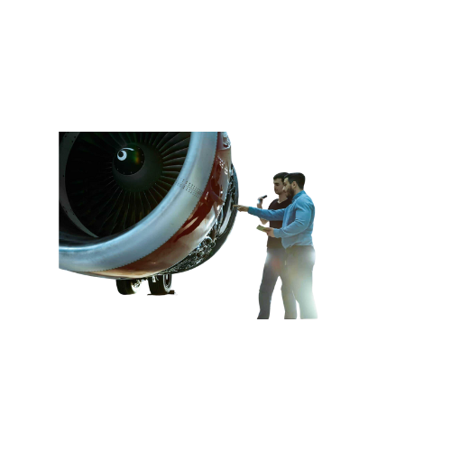
Kiểm tra chất lượng máy bay thành phẩm
1. Đặc điểm công việc kiểm tra chất lượng máy bay thành phẩm
Trong quá trình sản xuất máy bay, việc kiểm tra chất lượng thành phẩm đóng vai trò quan trọng để đảm bảo an toàn và hiệu suất của máy bay. Công việc này đòi hỏi sự chú ý đặc biệt và kiến thức chuyên sâu về các yếu tố kỹ thuật, vật liệu, và tiêu chuẩn an toàn hàng không.
Các chuyên gia kiểm tra chất lượng máy bay thường xuyên thực hiện kiểm tra đối với các bộ phận khác nhau của máy bay, từ cánh đến động cơ, và từ hệ thống điều khiển đến cabin.

Slide 29
Kiểm tra chất lượng máy bay thành phẩm
2. Các dạng tai nạn trong quá trình kiểm tra chất lượng máy bay thành phẩm
Trong quá trình kiểm tra chất lượng máy bay thành phẩm, mặc dù đã có những biện pháp an toàn cực kỳ nghiêm ngặt, nhưng vẫn tồn tại rủi ro về các dạng tai nạn.
Các tai nạn này có thể xuất phát từ nhiều nguyên nhân khác nhau, từ lỗi kỹ thuật đến con người.

Slide 30
Kiểm tra chất lượng máy bay thành phẩm
3. Nguyên nhân gây ra tai nạn khi kiểm tra chất lượng máy bay thành phẩm
Tai nạn trong quá trình kiểm tra chất lượng máy bay thành phẩm có thể xuất phát từ một loạt các nguyên nhân. Một trong những yếu tố chính là lỗi kỹ thuật, khi các linh kiện không tuân thủ đúng các tiêu chuẩn an toàn và kỹ thuật.
Lỗi này có thể bao gồm cả thiết kế không chính xác và sản xuất không đồng bộ, dẫn đến những vấn đề nghiêm trọng trong việc đảm bảo an toàn và hiệu suất của máy bay.

Slide 31
Kiểm tra chất lượng máy bay thành phẩm
4. Biện pháp phòng tránh tai nạn khi kiểm tra chất lượng máy bay thành phẩm
Để giảm thiểu rủi ro tai nạn trong quá trình kiểm tra chất lượng máy bay thành phẩm, các biện pháp phòng tránh đóng vai trò quan trọng. Trước hết, đảm bảo rằng tất cả nhân viên tham gia kiểm tra đều được đào tạo một cách chặt chẽ về an toàn và quy trình làm việc.
Điều này bao gồm việc nhấn mạnh tầm quan trọng của tập trung cao, kiểm tra kỹ lưỡng, và báo cáo ngay lập tức về mọi sự cố hoặc phát hiện không bình thường.

Slide 32
Kiểm tra chất lượng máy bay thành phẩm
5. Quy định an toàn lao động khi kiểm tra chất lượng máy bay thành phẩm
Trong quá trình kiểm tra chất lượng máy bay thành phẩm, việc tuân thủ quy định an toàn lao động là hết sức quan trọng để bảo vệ sức khỏe và tính mạng của nhân viên.
Các nhân viên tham gia kiểm tra cần được trang bị đầy đủ trang thiết bị bảo vệ cá nhân, như mũ an toàn, kính bảo hộ, và áo chống tĩnh điện.

Slide 33
Kiểm tra chất lượng máy bay thành phẩm
6. Xử lý tình huống tai nạn khẩn cấp khi kiểm tra chất lượng máy bay thành phẩm
Trong quá trình kiểm tra chất lượng máy bay thành phẩm, việc chuẩn bị cho xử lý tình huống tai nạn khẩn cấp là quan trọng để giảm thiểu tổn thất và bảo vệ tính mạng nhân viên.
Khi có tai nạn xảy ra, quy trình phản ứng cần được thiết lập rõ ràng và nhân viên cần được đào tạo để đối mặt với những tình huống khẩn cấp này.

Slide 34
Cảm ơn các bạn đã theo dõi
Mọi thắc mắc về bài giảng xin liên hệ với chúng tôi theo thông tin bên dưới:
CÔNG TY TNHH HUẤN LUYỆN AN TOÀN VÀ QUAN TRẮC MÔI TRƯỜNG NAM VIỆT (AN TOÀN NAM VIỆT)
Địa chỉ: Lầu 2, số 655 Đường Điện Biên Phủ, Phường 25, Quận Bình Thạnh, Thành phố Hồ Chí Minh, Việt Nam
Hotline 0908.111.791
Website https://antoannamviet.com/
Email: Lienhe@antoannamviet.com

